Slide 1
圖像專班
學以致用專題發表
TAR MAP判讀與預警
組員 : 楊青翰 / 林東儀 / 李文琪
L6A
2020.08.12

Slide 2
專案題目介紹
專題執行過程
專題心得分享
Agenda

Slide 3
專案題目介紹
專題描述
專題目標
預期效果

Slide 4
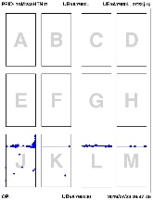
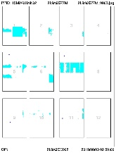




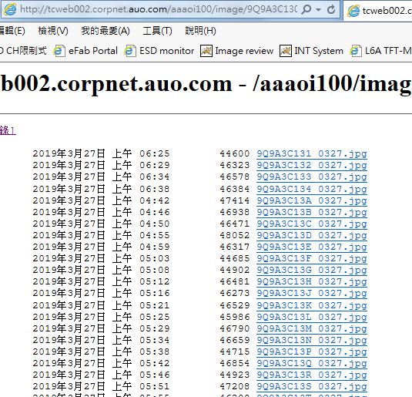
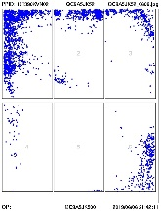
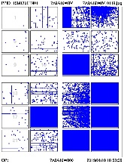



專案題目介紹 –專題描述
PDI
Web / Database
判讀
修復
人員定時判讀，將問題發報相關人員
測試人員發信通知~10min /次, 8 次/天

Slide 5
專案題目介紹 –專題目標
TAR MAP 判讀流程
Before
After
TAR 報異常(電腦)
TAR 報異常(電腦)
人員判讀
電腦判讀
人員發報
電腦發報
LSR Repair(人)
MAP
異常度
Abnormal
LSR Repair(人)
出貨
出貨
Normal
Auto Repair(電腦)

Slide 6
專案題目介紹 –預期效果
專案平展性：同方法可以擴展到GL-TOS / SL-TOS / 各站點ORBO。
專案效益：測試人員不需發信通知~10min /次, 8 次/天。

Slide 7
專題執行說明
資料收集
資料前處理
模型建置
模型驗證
結果討論

Slide 8

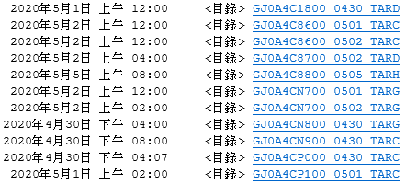
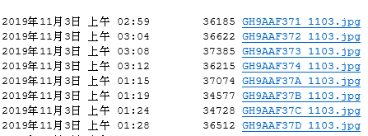
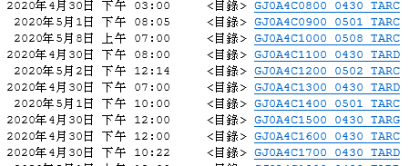

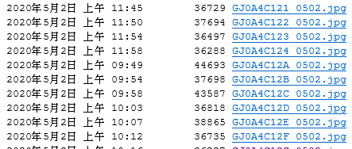
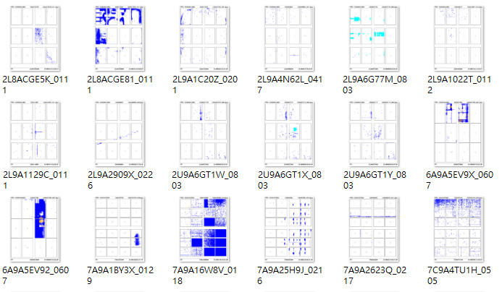

專題執行說明 –資料收集
可取得資訊 :
資料上拋時間
Lot ID / Sheet ID
測試機型 / 機台
TAR MAP

Slide 9
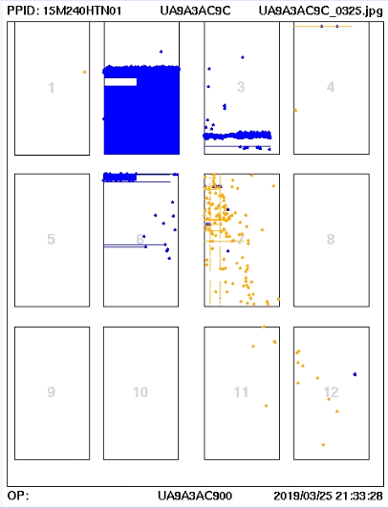
專題執行說明 –資料前處理 (I)
背景值處理
Solution
前處理 : 補背景值
→圖片二值化
Defect 顏色
(深藍色29, 淡藍色188 / 208, 橘色173)
底圖
(數字210, chip 框0, id 0)
→設定灰階超過208的部分轉成黑色, 及其他顏色均一化
雜訊:
數字及英文
浮水字
不同產品取面數不同
不同顏色的Defect

Slide 10


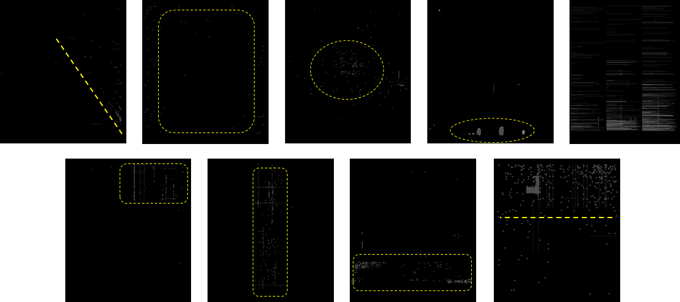


專題執行說明 –資料前處理 (II)
分類方式 : OK & NG (OK :311, NG : 241)
OK
NG

Slide 11
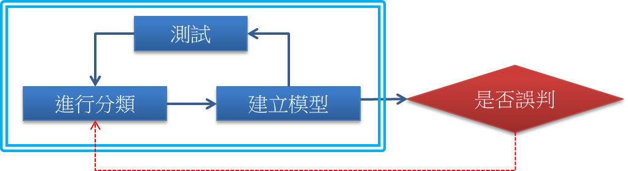
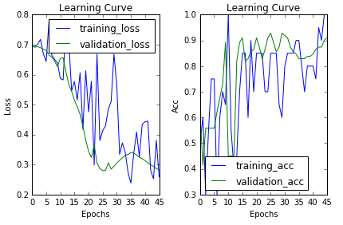
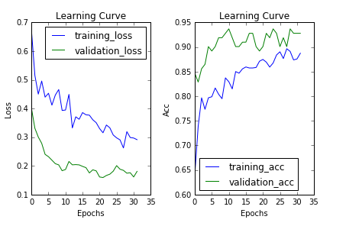
專題執行說明 –模型建置
Model | Accuracy
CNN | 0.89
Transfer Learning | 0.93
Training 模型：分類
分2類：OK / NG
Image Size：299*299
 | OK | NG | Total
Train | 249 | 192 | 441
Test | 62 | 49 | 111

Slide 12
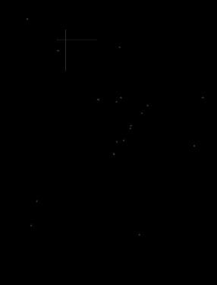







專題執行說明 –結果與討論 (Transfer Learning)
 |  | 預測
 |  | OK | NG
真實 | OK | 55 | 7
 | NG | 1 | 48
電腦看到的跟我們想的不一樣。
特殊MAP資料相對少。

Slide 13
專題執行說明 –結果與討論
equipment
TAR 報異常(電腦)
MAP 形狀
process
電腦判讀
holdnote
電腦發報
MAP
異常度
Abnormal
LSR Repair(人)
出貨
Normal
Auto Repair(電腦)

Slide 14
心得分享

Slide 15
心得分享
專題執行、困難點、學習過程等心得

Slide 17


Slide 18
模型建置
測試
是否誤判
進行分類
建立模型
建模

Slide 19



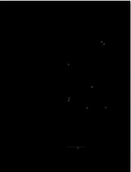




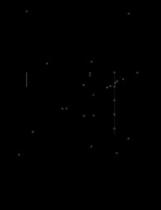





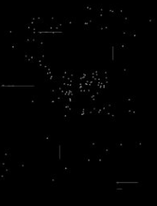

專題執行說明 –資料前處理 (II)
分類方式 : OK & NG (OK :311, NG : 241)
OK
NG

Slide 20


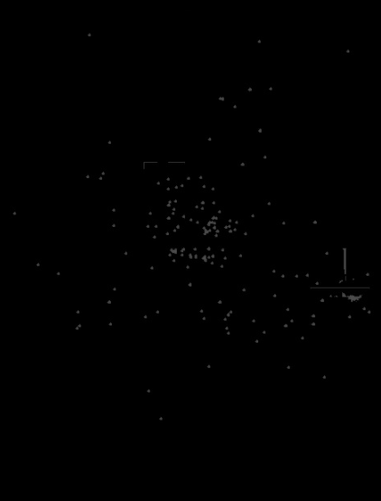

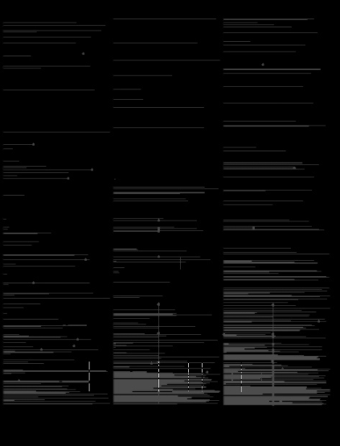

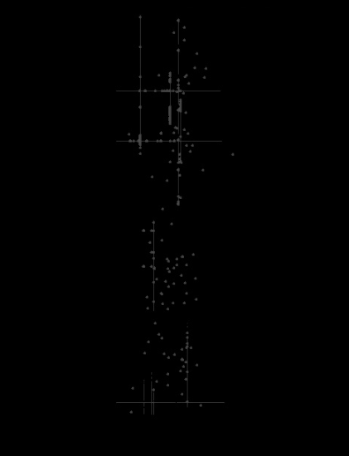

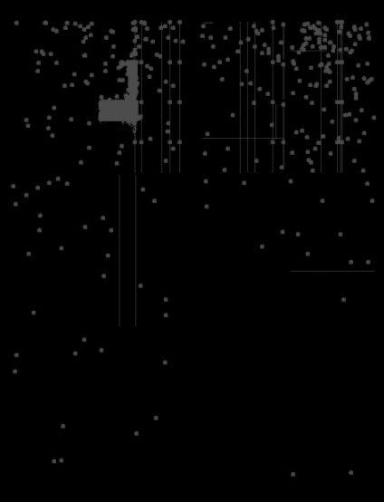
專題執行說明 –資料前處理 (II)
ak
around
center
cluster
line high
corner
pl
pw
side

